Slide 1

专业课程
《现代图像处理学导论》
第一章：图像处理概论
主讲教师：肖亮
南京理工大学 计算机科学与工程学院

Slide 2
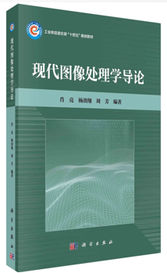
认识和理解图像
理解图像采集过程
掌握图像类型
掌握基本成像传感器
了解图像处理应用
掌握图像分析与其它学科的联系
学会获取学习资源
内容提纲
与目标
1

Slide 3
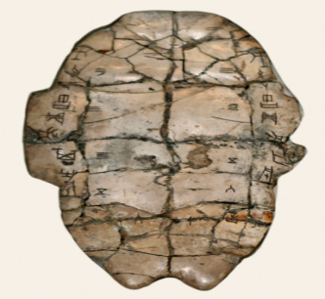
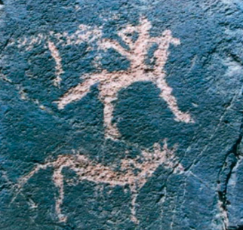
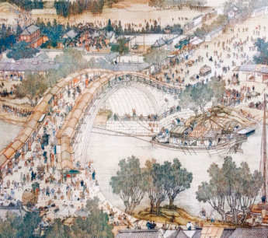
一、认识和理解图像
图像概念
人类从客观世界获得的信息约有75%来自视觉系统、用各种观测系统以不同形式和手段观测获得，可以直接或间接作用于人眼并进而产生视知觉的实体图像和信息传承。
A.图像是人类记录生活的信息载体-较早源于甲骨文、壁画等
甲骨文
阴山岩画
清明上河图
Q.计算机能处理吗？
2

Slide 4
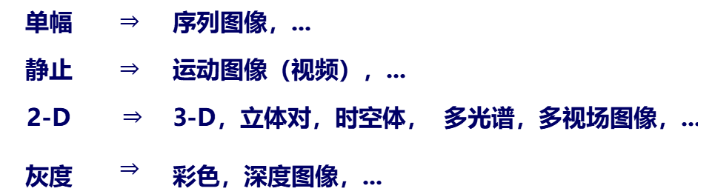
一、认识和理解图像
图像类型
图像类型
{广义}
照片，图片，动画，绘图，文字/档，...
{狭义}
单幅 | $$⇒$$ | 序列图像，...
静止 | $$⇒$$ | 运动图像（视频），...
2-D | $$⇒$$ | 3-D，立体对，时空体， 多光谱，多视场图像，...
灰度 | $$⇒$$ | 彩色，深度图像，...

Slide 5
一、认识和理解图像
图像类型
图像类型
单幅，静止，2-D，灰度图像f (x, y)
一般的图像表达函数（5-D有限函数）
T(x, y, z, t, l )
其中 x、y、z是空间变量；t表示时间变量；l表示波长 （对应频谱变量）
2-D数组 f (x, y)
x, y ：2-D空间XY 中坐标点的位置
f ：代表图像在(x, y)的性质F 的数值
f，x，y 的值在计算机内取整数
性质F : 可对应不同物理量 灰度图像里用灰度表示

Slide 6

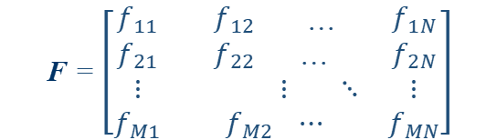
一、认识和理解图像
图像表示
图像表示
矩阵
$$\text{F}=\left[\begin{matrix}\begin{matrix}f_{11} \\ f_{21}\end{matrix} & \begin{matrix}f_{12} \\ f_{22}\end{matrix}\begin{matrix} … \\ …\end{matrix} & \begin{matrix}f_{1N} \\ f_{2N}\end{matrix} \\ ⋮ & ⋮ ⋱ & ⋮ \\ f_{M1} & f_{M2} ⋯ & f_{MN}\end{matrix}\right]$$
矢量
$$\text{F}=\left[\begin{matrix}\text{f}\text{1} & \text{f}\text{2} & \begin{matrix}⋯ & \text{f}\text{MN}\end{matrix}\end{matrix}\right]$$
$${{\text{f}}_{i}=\left[\begin{matrix}{\text{f}}_{1i} & {\text{f}}_{2i} & \begin{matrix}⋯ & {\text{f}}_{Mi}\end{matrix}\end{matrix}\right]}^{T } i=1, 2, ⋯⋯N$$

Slide 7
一、认识和理解图像
图像单元
图像单元：
一幅图像是许多图像单元的集合体
D图像：
像素（picture element）英文里常用pixel表示
D图像：
体素（volume element）英文里常用voxel表示
f (x, y) → f (x, y, z), f (x, y, t)

Slide 8
一、认识和理解图像
图像表示
图像表示
几何成像模型确定图像所对应的空间视场， 亮度成像模型确定图像的幅度范围
空间视场中的精度对应空间分辨率，幅度范围中的精度对应幅度分辨率
采样（空间分辨率）
不同位置
辐射
（连续）场景
（离散）图像
成像
量化（幅度分辨率）
空间分辨率和幅度分辨率示例

Slide 9
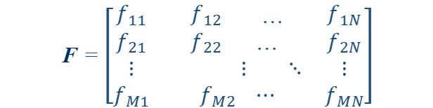
一、认识和理解图像
图像表示
图像表示
分辨率
与
数据量
f (0, 0)
f (1, 0)
f (0,1)
f (1,1)
⎡
⎢
$$\text{F}=\left[\begin{matrix}\begin{matrix}f_{11} \\ f_{21}\end{matrix} & \begin{matrix}f_{12} \\ f_{22}\end{matrix}\begin{matrix} … \\ …\end{matrix} & \begin{matrix}f_{1N} \\ f_{2N}\end{matrix} \\ ⋮ & ⋮ ⋱ & ⋮ \\ f_{M1} & f_{M2} ⋯ & f_{MN}\end{matrix}\right]$$
f (x, y) = ⎢
⎢
⎢
⎢ f (N −1, 0)
⎣
M
N
图像（水平）尺寸 M：
图像（垂直）尺寸 N：
像素灰度级数 G (k-bit)： G = 2^{k}
图像所需的位数 b： b = M × N × k

Slide 10


一、认识和理解图像
图像显示
图像显示
Cameraman 图像
Lena 图像
Y
C
O
I(r, c)
f(x, y)
O
R

Slide 11
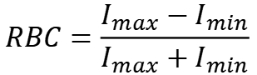
一、认识和理解图像
图像质量
图像质量
亮度
图像的亮度本身是一个客观量（人对它的感知是一个主观量）。图像的亮度常对应图像的灰度，较大的灰度值对应较高的亮度
对比度
描述图像局部范围内相邻两部分之间的亮度 差别（也称反差）
相对亮度对比度
$$RBC=\frac{I_{max}−I_{min}}{I_{max}+I_{min}}$$

Slide 12
二、理解图像采集过程
图像采集
图像采集
图像数字化
将代表图像的连续(模拟)信号转换为离散(数字)信号的过程称为图像数字化。
步骤：采样和量化
主要技术
成像：光信息－>电信号
模数转换（A/D Converter）
数字化（采集）设备
基于图像采集卡或图像卡 （扫描仪）
本身带有数字化部件（数码相机）

Slide 13
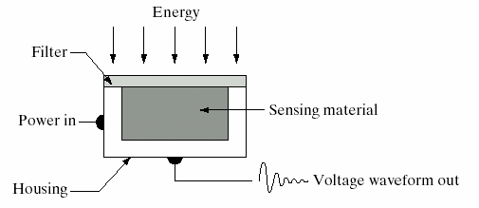
二、理解图像采集过程
图像采集
图像采集
场景成像的三种主要传感器装置
单元成像传感器，如光敏二极管等。
通过x-y方向二维扫描，形成二维图像。

Slide 14
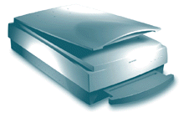
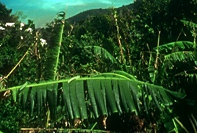
二、理解图像采集过程
图像采集
图像采集
场景成像的三种主要传感器装置
2. 线成像传感器，如线CCD、平板扫描仪等。
只需一维扫描，就能形成二维图像。

Slide 15

二、理解图像采集过程
图像采集
图像采集
场景成像的三种主要传感器装置
3. 阵列成像传感器，如面CCD等。
不需要扫描，就能形成二维图像。

Slide 16
二、理解图像采集过程
图像采集
CCD与CMOS
关键部件：固体成像设备
电荷耦合器件CCD (Charge Coupled Devices)
利用电荷存储、传送和读取方式进行工作
特点：精确、尺寸小、灵敏度高、分辨率高
主要应用设备：摄像机、扫描仪、数码相机
互补型金属氧化物半导体CMOS (Complementary Metal-Oxide-Semiconductor Transistor)
特点：集成性好，体积更小
主要应用设备：可摄像手机

Slide 17
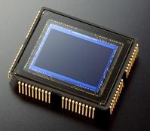
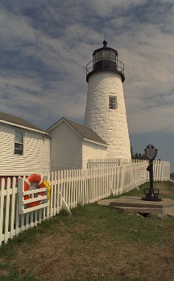
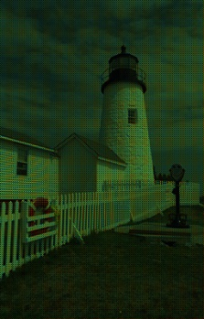
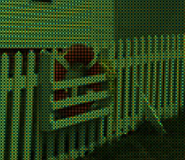
二、理解图像采集过程
图像采集
单CCD
单CCD相机是指相机里只有一片CCD并用其进行亮度信号以及彩色信号的光电转换，其中色度信号是用CCD上的一些特定的彩色遮罩装置并结合后面的电路完成的。由一片CCD转换来的图像称为单CCD图像。
由于一片CCD同时完成亮度信号和色度信号的转换，因此难免两全，使得拍摄出来的图像在彩色还原上达不到专业水平的要求。
单CCD相机
Bayer模式
图像示例
Nikon模式…

Slide 18
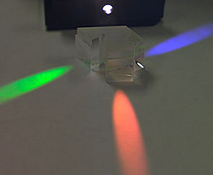
二、理解图像采集过程
图像采集
3CCD
3CCD，就是一台相机使用了3片CCD。光线通过一种特殊的棱镜后，会被分为红，绿，蓝三种颜色，而这三种颜色就是我们电视使用的三基色，通过这三基色，就可以产生包括亮度信号在内的所有电视信号。如果分别用一片CCD接受每一种颜色并转换为电信号，然后经过电路处理后产生图像信号，这样就构成了一个3CCD系统。
棱镜分出三种光束
示例

Slide 19
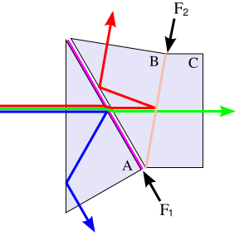
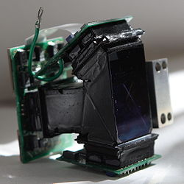
二、理解图像采集过程
图像采集
3CCD
和单CCD相比，由于3CCD分别用3个CCD转换红，绿，蓝信号，拍摄出来的图像从彩色还原上要比单CCD更自然，亮度以及清晰度也比单CCD好。
棱镜示意图
3CCD实物图

Slide 20
二、理解图像采集过程
图像采样
图像采样和量化
量化级数的选择：
人类视觉系统的分辨率（看得到连续的亮度变化而不要看出间断的量化级数）
满足具体应用所需要的分辨率（如打印图像可只16个灰度级 < 屏幕显示的灰度级）

Slide 21
二、理解图像采集过程
图像大小
图像大小
例如：
存储1幅32 × 32，16个灰度级的图需要 4,096 bit
存储1幅128 × 128，64个灰度级的图需要 98,304 bit
存储1幅512 × 512，256个灰度级的图需要 2,097,152 bit

Slide 22
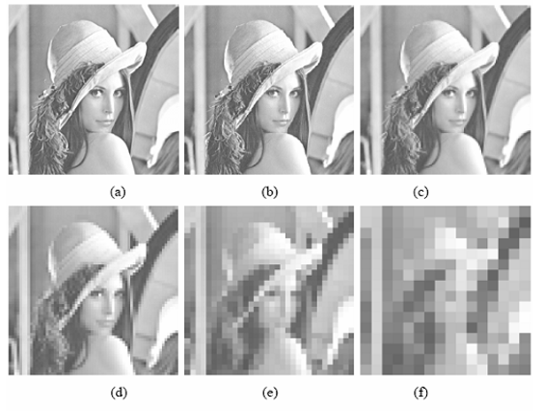
二、理解图像采集过程
图像采样
图像采样和量化
(a ) 512×512
(b ) 256×256
(c ) 128×128
(d ) 64×64
(e) 32×32
(f) 16×16
空间分辨率变化所产生的效果
图像质量随N的增加而增加
以Lena 图像为例

Slide 23
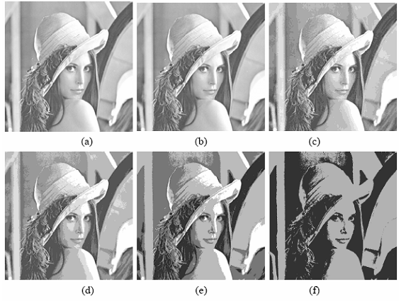
二、理解图像采集过程
图像采样
图像采样和量化
图像灰度分辨率变化所产生的效果
(a ) 256
(b ) 64
(c ) 16
(d ) 8
(e) 4
(f) 2
图像质量随G ( k )的增加而增加
以Lena 图像为例

Slide 24
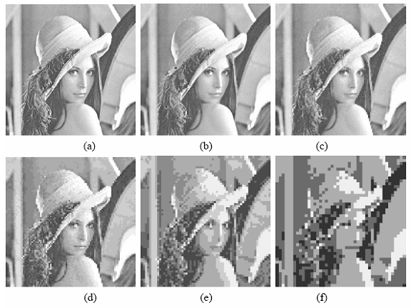
二、理解图像采集过程
图像采样
图像采样和量化
空间和灰度分辨率同时变化
(a ) 256×256 ，128
(b )181×181，64
(c ) 128×128，32
(d ) 90×90，16
(e) 64×64，8
(f) 45×45，4
以Lena 图像为例

Slide 25
三、掌握图像类型
图像类型
在计算机中，按照颜色和灰度的多少可以将图像分为如下基本类型。
1. 二值图像
2. 灰度图像
3. 彩色图像

Slide 26
三、掌握图像类型
二值图像
二值图像
二值图像是每个像素只有两个可能值的数字图像，人们经常用黑白、B&W、单色图像表示二值图像。下面的F矩阵中如果其所有的元素只有两种取值，那么F表示的就是一个二值图。
二值图像经常出现在数字图像处理中作为图像掩码或者在图像分割、二值化的结果中出现。一些输入输出设备，如激光打印机、传真机等都可以处理二值图像。二值图像经常使用位图(bmp)格式存储。
示例：

Slide 27
三、掌握图像类型
灰度图像
灰度图像
在计算机中，灰度数字图像是每个像素只有一个采样颜色的图像。这类图像通常显示为从最暗黑色到最亮的白色的灰度。
灰度图像与黑白图像不同，黑白图像只有黑色与白色两种颜色，灰度图像在黑色与白色之间还有许多等级。
用于显示的灰度图像通常用每个采样像素 8 位的非线性尺度来保存，这样可以有 256 级灰度，但是在某些领域下灰度图会采用更高的位数以确保精度。
在灰度图像中，像素灰度级一般用8bit表示，所以每个像素都是介于黑色（0）和白色（255）之间的256（2⁸=256）种灰度中的一种。
示例：

Slide 28
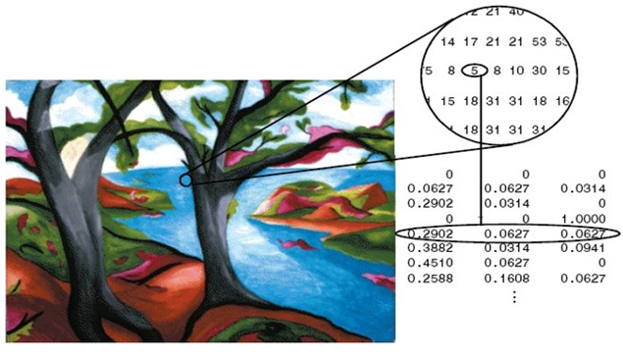
三、掌握图像类型
彩色图像
彩色图像
彩色图像的数据不仅包含亮度信息，还包含颜色信息。
彩色的表示，通常最常见的是三基色模型，例如RGB（红绿蓝），利用RGB三基色可以混合成任意颜色。
RGB模型在各种彩色成像设备和彩色显示设备中使用，常规的彩色图像也都是用RGB三基色来表示的，每个像素包括RGB三基色数据，每个基色用1个字节（8位二进制位）表示，则每个像素的数据为3个字节（即24位二进制位），这就是人们常说的24位真彩色。
彩色图像还可以使用LAB,HSV,CMYK等彩色模型。
示例：

Slide 29
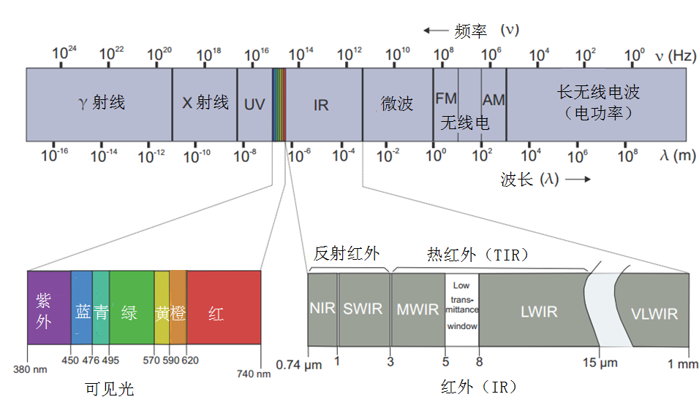
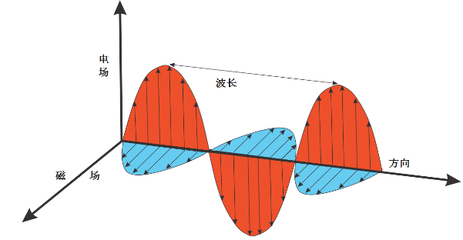
四、掌握基本成像传感器
成像原理
电磁辐射的载体为光子，不需要依靠介质传播，在真空中的传播速度为光速
电磁辐射按照频率分类，从低频到高频，主要包括无线电波、微波、红外线、可见光、紫外线、X射线和伽马射线，构成电磁波谱
电磁辐射：由同相振荡且互相垂直的电场与磁场在空间中以波的形式传递能量和动量，其传播方向垂直于电场与磁场构成的平面

Slide 30
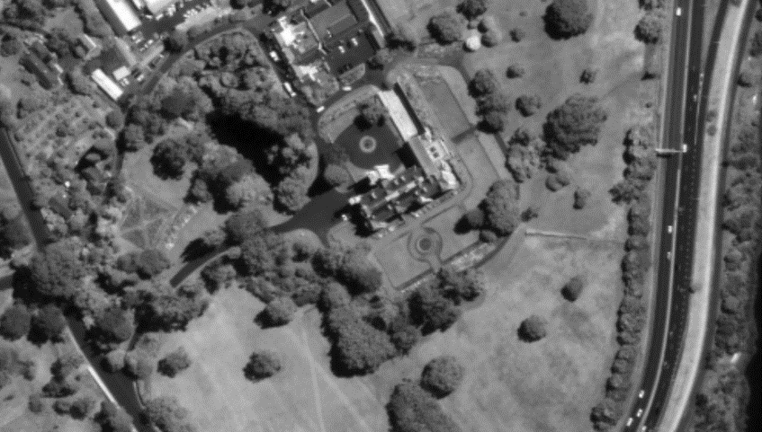
四、掌握基本成像传感器
可见光成像
可见光成像
人眼可接收到的电磁辐射，波长大约在380至780nm之间，称为可见光。
全色探测器
全色探测器是在较宽谱段内不作波段划分的探测器，一般获取的是宽谱段范围的灰度图像。例如，代表性传感器是可见与近红外（visible and near infrared, V-NIR）波段内（400nm-1000nm）图像，全色图像几乎没有光谱分辨能力. 全色图像可以达到很高的空间分辨率，甚至可以达到分米级的分辨率。例如，一些商用卫星可以获取空间分辨率达到50cm的全色图像，蕴含了地面场景和目标精细的几何形状、边界、纹理和细节信息。
Geoeye-1卫星
0.5m分辨率
全色图像示例

Slide 31
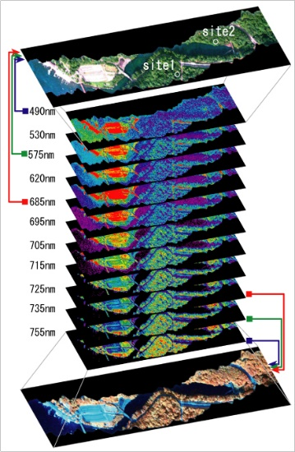
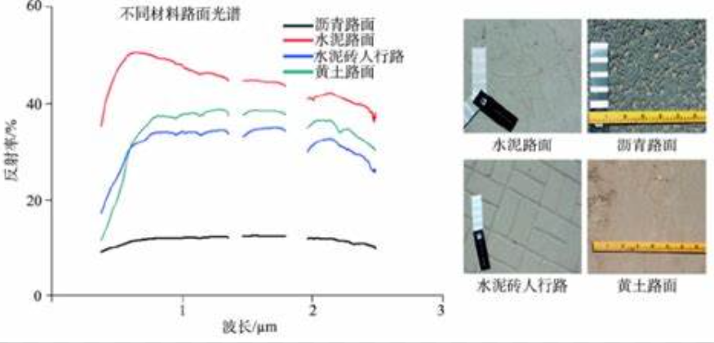
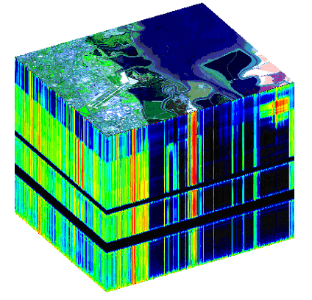
四、掌握基本成像传感器
高光谱成像
高光谱成像
高光谱成像是指具有高光谱分辨率的遥感成像科学和技术，借助成像光谱仪，能在紫外、可见光、近红外和中红外区域、获取许多非常窄且光谱连续的图像数据，为每个像元提供数十至数百个窄波段（通常波段宽度<10nm）光谱信息，能产生一条完整而连续的光谱曲线。

Slide 32
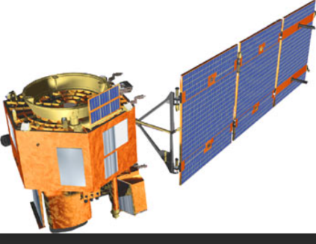
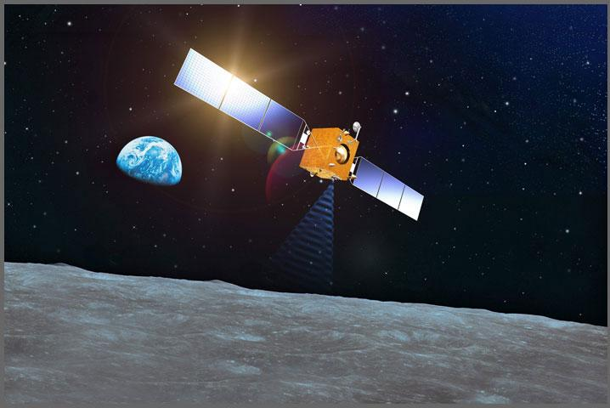
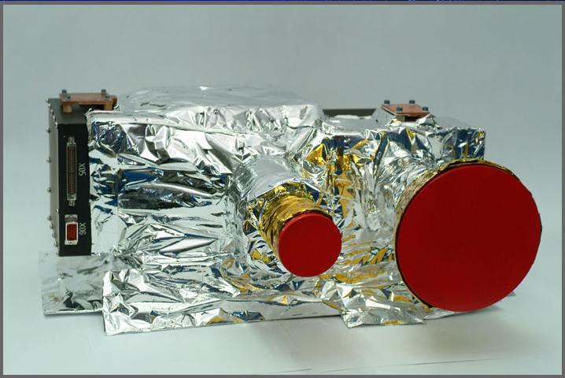
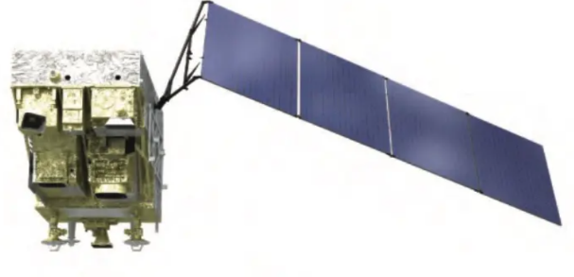
四、掌握基本成像传感器
高光谱成像
高光谱成像
NASA EO-1
嫦娥一号
高分5号

Slide 33
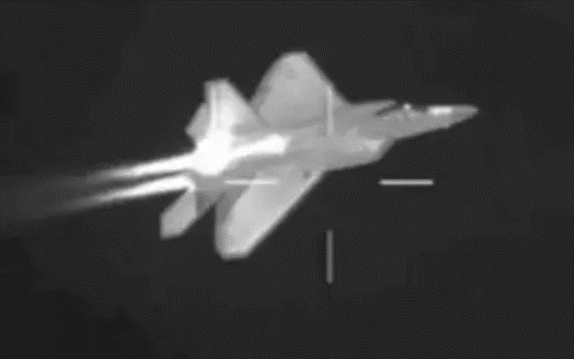
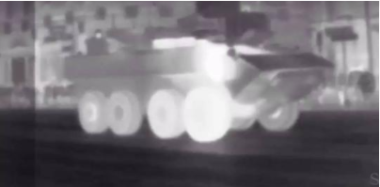
四、掌握基本成像传感器
红外成像
红外成像（被动成像）
任何温度高于绝对零度的物体（人体、冰、雪等）都在不停地发射红外辐射
收集并探测这些辐射能，就可以形成与景物温度分布相对应的热图像
热图像再现了景物各部分温度和辐射率的差异，能够显示出景物的特征
图像示例 1
图像示例 2

Slide 34
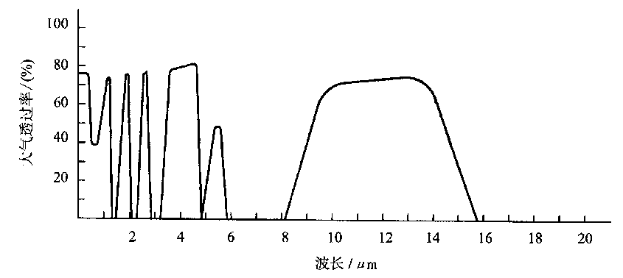
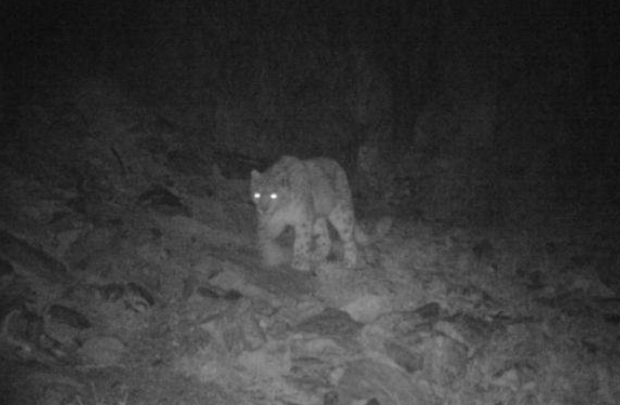
四、掌握基本成像传感器
红外成像
红外成像（被动成像）
红外辐射在大气中传输时，不同波长的红外辐射，有着不同的吸收和衰减
3-5um
8-14um
红外成像（主动成像）
主动式红外成像系统自身带有红外光源，根据物体对红外光源的不同反射率，以红外变像管作为光电成像器件的红外成像系统。
优点：成像清晰、对比度高、不受环境光源影响；
缺点：易暴露，不利于军事应用。
图像示例

Slide 35
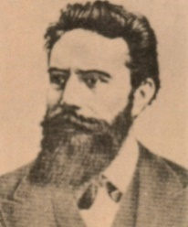
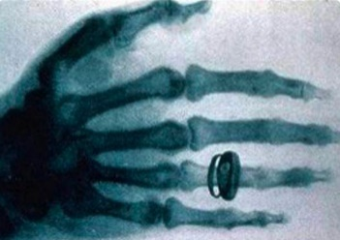
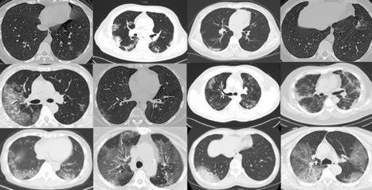
四、掌握基本成像传感器
X射线成像
X射线成像
1895年11月8日，伦琴发现阴极射线（电子束）可穿透千页书、2～3厘米厚的木板、几厘米厚的硬橡皮、15毫米厚的铝板等，并且使远处的乳胶片感光。伦琴把这种射线命名为X射线，后人称之为伦琴射线
X线成像开启了人体成像的先河，并应用于人体损伤的医学诊断
第一张X射线所拍摄的伦琴夫人的手，手骨和手指上的结婚戒指清晰可见
新冠肺炎阳性的CT扫描图像示例

Slide 36
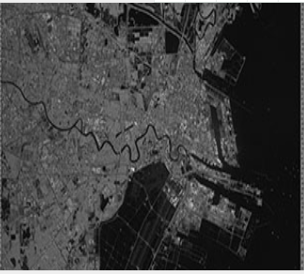
四、掌握基本成像传感器
微波成像
微波成像
合成孔径雷达（Synthetic Aperture Radar, SAR）是利用雷达平台相对于地面运动形成合成孔径，实现SAR成像
高分三号卫星是我国首颗分辨率达到1米的多极化合成孔径雷达(SAR)卫星，可全天候、全天时监视监测全球海洋和陆地资源。
SAR图像示例

Slide 37
五、了解图像处理应用
典型应用
工业领域（生产装配、质量检验）
机器人（星球探测机器人）
遥感图像分析（植被分析）
医学图像分析（骨骼定位）
安全鉴别、监视与跟踪（门禁系统、视频监控）
国防系统（目标自动识别与目标跟踪）
图像与视频检索（基于内容的检索）
文物保护（数字博物馆）
其他（游戏、动画、体育、人机交互） …………

Slide 38
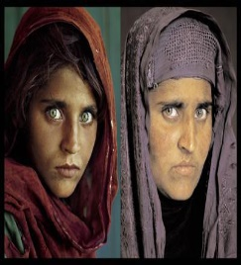
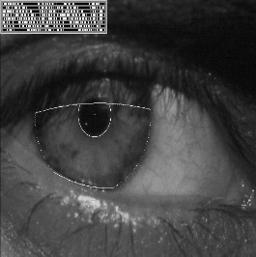
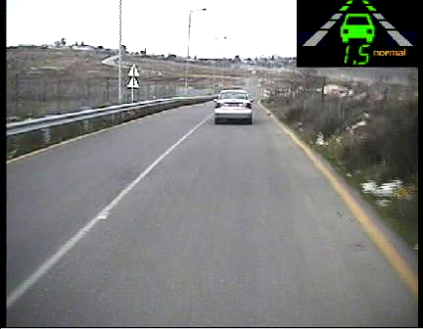
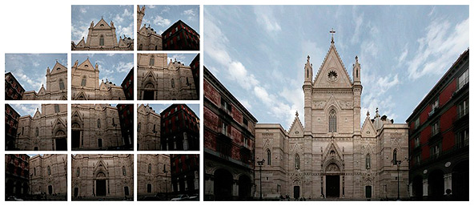
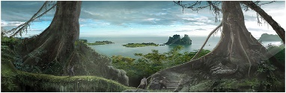
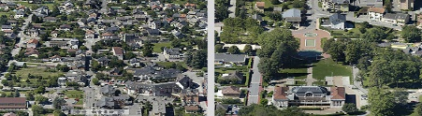
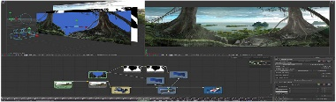
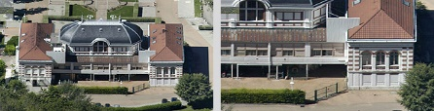
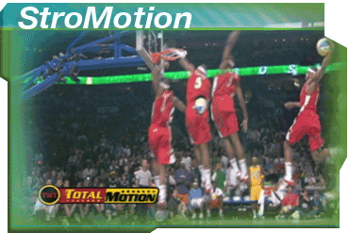
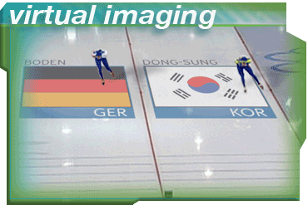



五、了解图像处理应用
典型应用
人脸检测
虹膜识别
自动驾驶
设计图像拼接游戏 图像拼接用于电影 制图学中的图像拼接
运动分析 网球运动分析

Slide 39
六、图像分析与其它学科的联系
处理-分析-理解
计算机视觉(Computer Vision)与相关学科的关系
图像处理 (Image Processing) 图像处理通常是把一幅图像变换成另外一幅图像，也就是说，图像处理系统的输入是图像，输出仍然是图像，信息恢复任务则留给人来完成。
计算机图形学 (Computer Graphics) 通过几何基元，如线、圆和自由曲面等，来生成图像，属于图像综合，它在可视化（Visualization）和虚拟现实(Virtual Reality）中起着很重要的作用．计算机视觉正好是解决相反的问题，即从图像中估计几何基元和其它特征，属于图像分析。
模式识别 (Pattern Recognition) 研究分类问题，确定符号、图画、物体等输入对像的类别．强调一类事物区别于其它事物所具有的共同特征。一般不关心三维世界的恢复问题。

Slide 40
六、图像分析与其它学科的联系
信号处理层次
信号处理层次
图像高层理解
图像中层视觉
3-D表示、建模、场景恢复
目标检测、识别
目标分析、解释、推理
场景理解、语义描述、分析
图像底层处理
边缘检测
图像分割
目标检测
模式特征抽取、描述
（颜色、形状、纹理、空间、运动等）
图像采集、储存
图像重建、配准、融合
图像变换、增强、恢复、校正
图像（视频）压缩编码

Slide 41
六、图像分析与其它学科的联系
相关学科
相关学科
计算机图形学
重叠量反应相关程度
集合论
线性代数
计算几何
计算机视觉
高等代数
数字图像处理
最优化方法
模式识别
。。。。。。。。。
计算机视觉专题（图像与视觉计算）
高级语言程序设计
信号与系统
数据结构
基础知识
先后顺序

Slide 42
六、图像分析与其它学科的联系
数学基础
数学基础
主要用来建立各种视觉模型和各种视觉信息处理算法。
任何客观世界在定量描述时都必须采用数学的方法来进行。目前在计算机视觉中涉及到的数学领域也较为广泛。如：
经典数学：
梯度、积分、偏微分方程 ……
矩阵论 ……
欧氏几何、射影几何、高等几何、仿射几何、微分几何 ……
近代数学：
集合论：数理逻辑、组合数学、图论、拓扑学 ……
计算机数学：小波分析、网络最优化、算法设计与复杂性分析 ……
随机数学：
集合论：数理统计、试验设计、线性模型、贝叶斯统计、随机过程、马尔科夫决策过程 ……
经济数学：线性规划、信息论、人工神经网络 ……
这些研究领域有的本身就是目前数学界的研究热点。除了纯理论性研究外，数学界的研究人员，目前也经常将计算机视觉作为具体应用领域加以研究。

Slide 43
六、图像分析与其它学科的联系
物理学基础
计算机视觉的
摄像机及其成像过程
视点、光源、空间中光线、表面处的光线….
明暗 shading、阴影 shadow
光学/色彩 light/color
辐射学，辐照率…radiometry,
物体表面特性
漫反射表面（各向同性）Lambertian surface
BRDF (bi-directional reflectance distribution function)

Slide 44

六、图像分析与其它学科的联系
编程基础
编程基础
C++编程
C++是编程语言
Visual C++是编译器,是工具,与Turbo C是一类
速度快、可移植性高
MATLAB编程
函数库全面
编程方便,不必考虑很多内存释放的问题
查看结果容易
MATLAB与C++配合使用
什么时候需要配合使用?
MATLAB程序改写为C++程序
需要编写一个数学函数,需要验证最终的运算结果
主要利用MATLAB矩阵运算方便的优势,将C++的结果以矩阵形式输出为文本文件,再利用MATLAB的load函数将文本文件转化成MATLAB中的矩阵数据,将该数据与MATLAB的计算结果相比较,得出结果

Slide 45
七、学会获取学习资源
相关教材
相关教材
冈萨雷斯.《数字图像处理》冈萨雷斯
章毓晋，《图像工程》第四版，清华大学出版社
鲁华祥,陈强等.《深度学习之图像识别：核心技术与案例实战》，机械工业出版社
肖亮等.《稀疏图像与信号处理:小波,曲波,形态多元性》,国防工业出版社

Slide 46
七、学会获取学习资源
了解进展
如何了解最新进展？
主要学术会议
Int. Conf. on Computer Vision and Pattern Recognition (CVPR);
Int. Conf. on Computer Vision (ICCV);
European Conf. on Computer Vision (ECCV);
Asian Conf. on Computer Vision (ACCV);
Int. Conf. on Image Processing (ICIP)
Int. Conf. on Pattern Recognition (ICPR);
主要学术期刊
IEEE Trans. on Pattern Analysis and Machine Intelligence (TPAMI)
Int. J of Computer Vision (IJCV)
IEEE Trans. on Image Processing (TIP)
Pattern Recognition
Computer Vision and Image Understanding
Image and Vision Computing
Pattern Recognition Letter

Slide 47
七、学会获取学习资源
网上资源
网上资源
Google search computer vision
Computer vision homepage
Computer vision online
Computer vision source codes
Computer vision test data
Computer vision ….
Paper search http://www.researchindex.com
编程学习网站
http://www.csdn.net/(解决C++的问题)
http://www.vckbase.com/(一些现成的代码和类,还有一些技术文章,偏重于应用,比如美化和一些类的使用技巧,而不是算法.)
http://www.google.cn
http://msdn.microsoft.com/en-us/visualc/default.aspx(官方MSDN,有很多MSDN上没有的内容,比如对OFFICE的编程操作)

